Slide 1

Разработка программного продукта, позволяющего автоматизировать процесс выдачи лекарств по рецепту
Руководитель проекта: Сулейменова
Балауса Айдынбековна
Выполнила: студентка 4 курса колледжа
АО «Финансовая академия»
специальности «ВТиПО»
Человечкова А.К.

Slide 2
Цель Задачи
решение проблем мошенничества среди персонала
выявить актуальные проблемы существующих продуктов
разработать программный продукт для аптеки, позволяющий автоматизировать выдачу лекарств по рецепту
прозрачность бизнес-процессов
провести теоретический анализ научно-методической литературы по аптечному бизнесу
изучить выдачу лекарств по рецепту
автоматическое формирование потребности аптеки

Slide 3

Актуальность
На сегодняшний день рынок фармацевтических товаров
в Казахстане является одним из самых активных и быстро
развивающихся!

Slide 4

Назначение
Программа для автоматизации работы аптек и медицинских учреждений, которая позволяет оптимизировать все ручные процессы, а также отслеживает все этапы движения лекарственных средств от поставщика до конечного потребителя.

Slide 5
2. Создание базы данных
2.1 таблица с данными о товарах,
сотрудниках, поставщиках
1. Изучение работы аптеки изнутри
Этапы выполнения дипломной работы
1.1 разделить программу на
основные разделения
1.2 определить пользователей продукта
4. Создание интерфейса для фармацевта
3. Создание входа в приложение и разделение на роли
4.1 ограничить доступ к
определённым функциям
4.2 сделать интерфейс интуитивно
понятным

Slide 6
6. Добавление основных функций для фармацевта
5. Создание интерфейса для администратора
6.1 выбрать товар,
6.2 посмотреть товар,
6.3 показать чек,
6.4 распечатать чек и т.д.
5.1 доступ ко всем функциям и
формам
Этапы выполнения дипломной работы
7. Добавление основных функций для администраторов
8. Добавление отдельного окна для просмотра рецептов
7.1 добавить товар,
7.2 добавить сотрудника,
7.3 удалить товар,
7.4 удалить сотрудника и т.д.
8.1 поиск с подключением к базе
данных

Slide 7


Инструменты разработки продукта
Microsoft Visual Studio — линейка продуктов компании Microsoft, включающих интегрированную среду разработки программного обеспечения и ряд других инструментальных инструментов.
Microsoft SQL Server — система управления реляционными базами данных (РСУБД), разработанная корпорацией Microsoft.

Slide 8

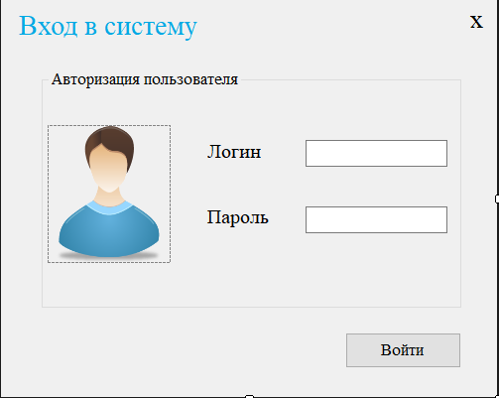
Диплом
Начальная страница моего диплома, которая принимает от пользователя логин и пароль после чего сверяет с базой данных, и если данные верны то в зависимости от роли(фармацевт или администратор) выводит интерфейс программы.

Slide 9
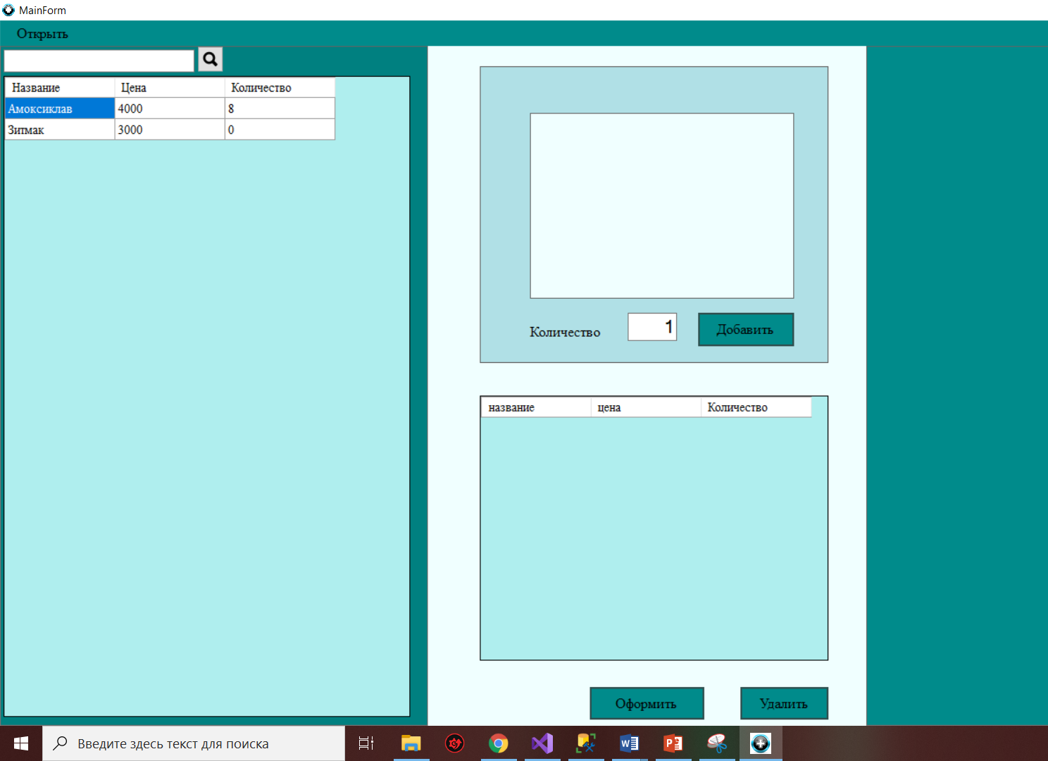
Диплом
Поиск товаров по названию
Просмотр всех товаров
Вывод информации о выбранном товаре
Вывод выбранных товаров для покупки

Slide 10
Цели и задачи моего дипломного проекта считаю выполнены
При создании диплома я использовала все знания, которые получила за четыре года обучения в колледже

